Slide 1
«Бросим природе спасательный круг»
Подготовила:
учитель начальных классов
МБОУ «Плодовская СОШ»
Исаева Ирина Александровна
Не будем… слишком обольщаться нашими победами над природой. За каждую такую победу она мстит (Ф.Энгельс).

Slide 2
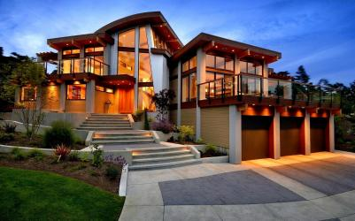
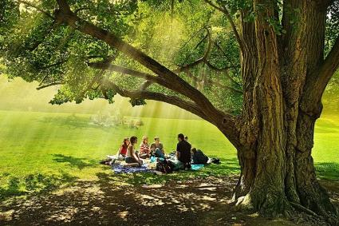
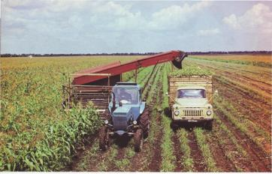
Почему нужно охранять природу?
Природа даёт человеку:
Воздух.
Вода.
Пища.
Одежда.
Жилище.
Отдых.

Slide 3
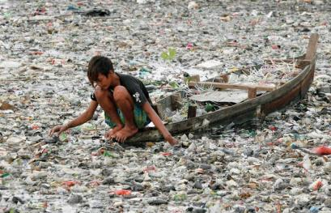
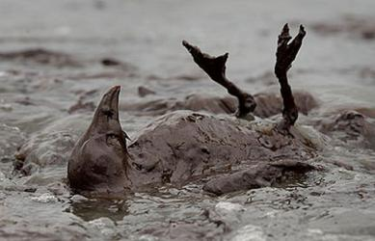
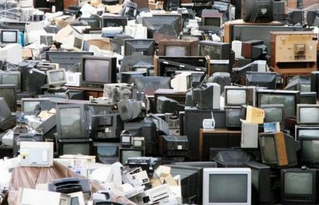
Природе грозит опасность
Разливы нефти
Пластиковые отходы
Электронные отходы

Slide 4
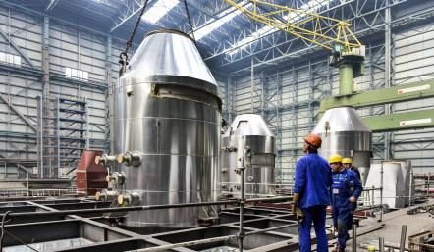
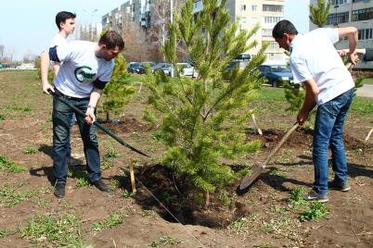
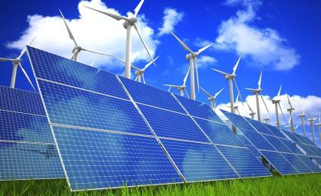
Что делать для защиты природы?
Очищать выбросы
заводов (фильтры).
Использовать новые виды
энергии(ветер,солнце).
Сажать деревья
и кустарники.

Slide 5
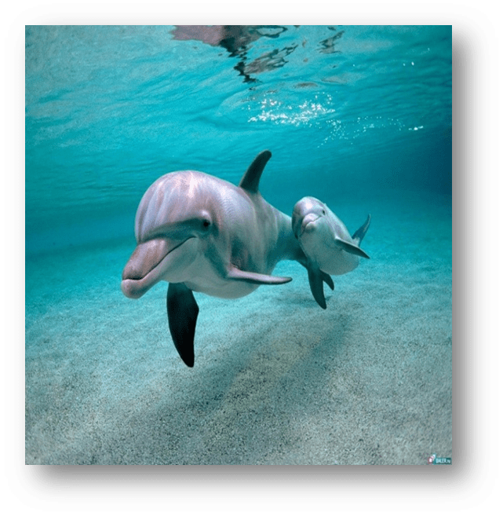
Как охранять воду?
Не сбрасывать в реки отходы.
Не загрязнять водоёмы мусором.
Строить очистные сооружения на заводах.

Slide 6
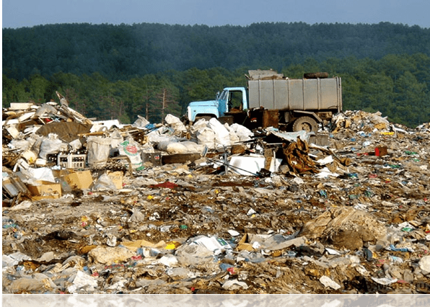
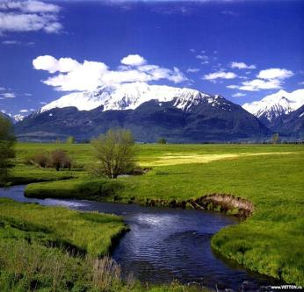
Как охранять почвы?
Удобрять почву перегноем.
Не закапывать в землю ядовитые отходы.
Не сжигать мусор.

Slide 7
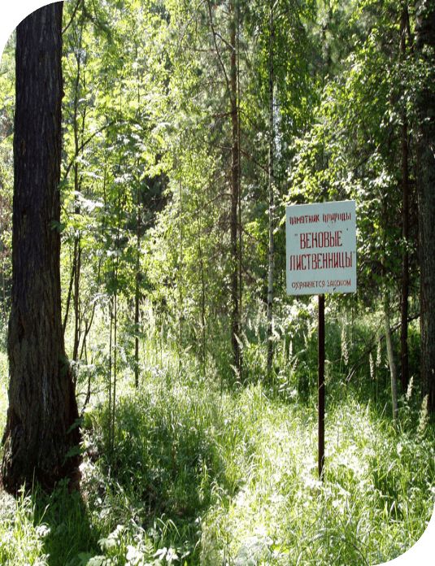
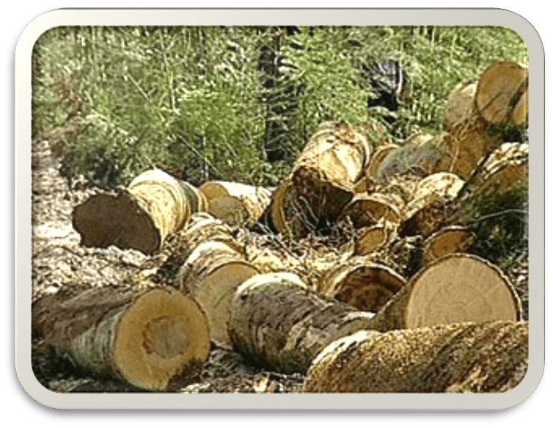
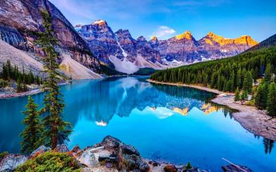
Как охранять растения?
Занести в Красную книгу редкие виды растений.
Сажать деревья и кустарники.
Беречь лес от пожаров.

Slide 8
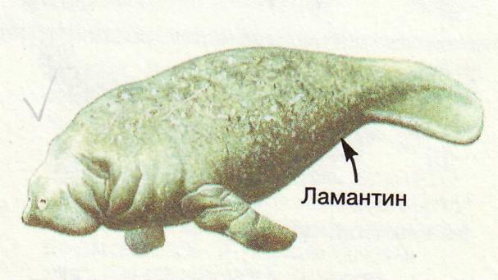
Примерно 250 лет назад один путешественник обнаружил в море, у восточных берегов России, огромных, неповоротливых животных, мирно жующих подводные растения. Этих животных назвали морскими коровами. На них стали охотиться. Доверчивые звери не боялись людей, подплывали близко к лодкам. И люди безжалостно убивали их… Прошло 27 лет, и морские коровы навсегда исчезли.

Slide 9
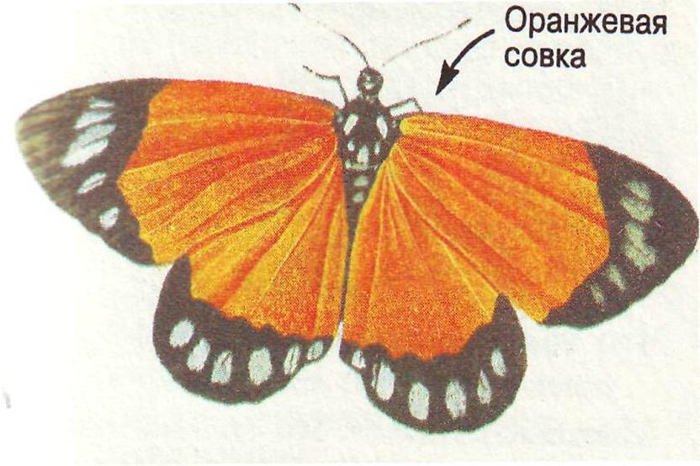
Многие бабочки, такие, как западноафриканская бабочка-совка, почти исчезли, потому что люди коллекционировали их, а так же потому, что были уничтожены те дикие места, где они обычно жили.

Slide 10
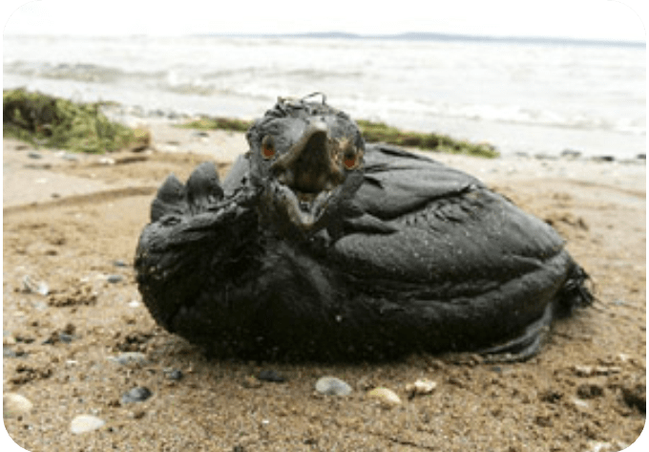
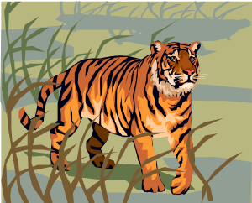
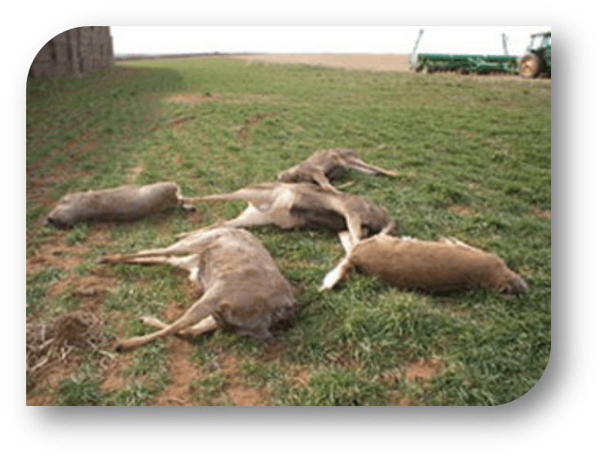
Как охранять животных?
Занести в Красную книгу редкие виды животных.
Создавать заповедники.
Запретить охоту на редких животных.

Slide 11
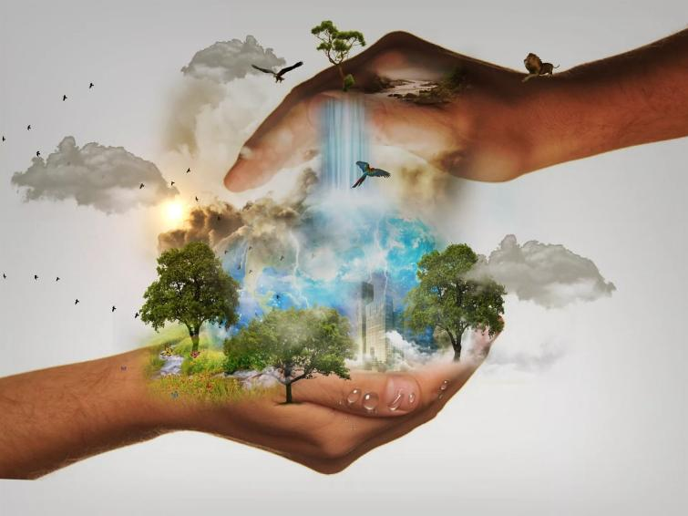
Берегите природу!
Охранять природу-значит охранять Родину!

Slide 12


